Slide 1
Реализация приложения на микросервисной архитектуре с использованием Microsoft Azure
Доскоч Роман Дмитриевич
Научный руководитель: кандидат технических наук, доцент И.С.Войтешенко

Slide 2
Цель Работы
Разбор такого подхода к проектированию архитектуры как микросервисы.
Изучение трансляции life events, кодировать, упаковывать и транслировать видео по запросу с помощью Azure Media Services.
Реализация сетевого видеочата на платформе Angular основанного на микросервисной архитектуре с использованием Azure Media Services.

Slide 3

Микросервисы панацея?
Notes:
Стремительный рост технологий в последнее время приводит к тому, что то, что еще недавно было фантастикой, сейчас внедряется в обыденную жизнь и становится привычным инструментом работы.
Возрастающие требования к программному обеспечению приводят к необходимости пересмотра и развития архитектур и подходов к проектированию и разработке информационных систем.
Использование микросервисной архитектуры при разработке приложений является сегодня популярным подходом к созданию современных приложений. Она позволяет органично проводить горизонтальное масштабирование приложений и возлагает на команду разработчиков полную ответственность за разработанный сервис.
Микросервисная архитектура (MSA) – стиль разработки ПО, заключающийся в разбиении монолита системы на отдельные компоненты, которые представляют собой независимые сервисы.

Slide 4
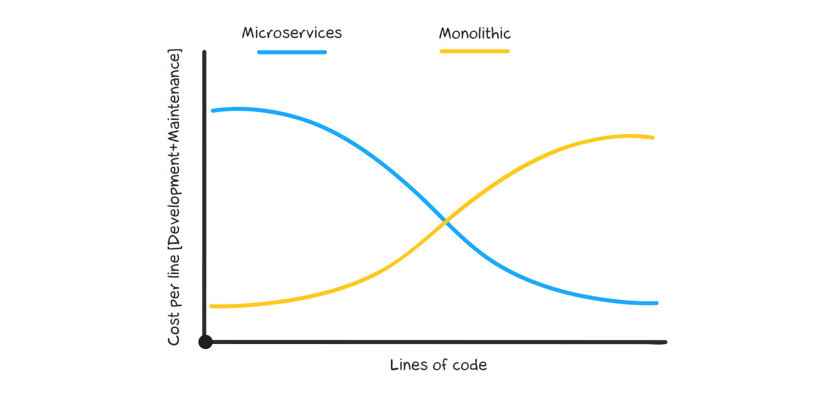

Slide 5
Плюсы и минусы
Плюсы | Минусы
Многоязычность Масштабируемость Отказоустойчивость Гибкость Легкость | Тестирование Память Цена Коммуникация Версионность
Notes:
Преимущества микросервисной архитектуры
Преимущества микросервисов оказались достаточно сильны, чтобы такие крупные корпоративные игроки как Amazon, Netflix или eBay внедрили их в свои системы.
Высокая отказоустойчивость: при падении одного из сервисов, все остальные остаются в строю.
Гибкость: можно попробовать внедрить новую технологию малыми усилиями. Это будет значительно быстрее и, при неудаче, откатить изменения просто.
Простота: чем меньше кода тем проще программистам разобраться, что и как работает.
Масштабируемость. Самые необходимые и нужные сервисы можно дополнить и расширить, когда появится такая необходимость.
Многоязычность. Прелесть микросервисов в том, что мы можем писать каждый сервис на отдельной языке программирования.
Недостатки микросервисной архитектуры
Несмотря на популярность и большое количество плюсов микросервисной архитектуры, она обладает и минусами.
Сообщение между самими сервисами сложное. Так как каждый функциональный элемент изолирован, требуется особая тщательность при построении между ними грамотной коммуникации, ведь им в любом случае придётся обмениваться запросами и ответами друг с другом.
Рост числа сервисов также влечет за собой и рост числа баз данных, с которыми эти сервисы соотносятся.
Сложность тестирования выражается в том, что сначала нужно отдельно разбираться с каждым сервисом, а потом тестировать корректное взаимодействие его с другими микросервисами.
Не для всех. Микросервисы хуже подходят для использования внутри отдельных организаций, для них они могут оказаться неоправданно сложными в применении, в то время как для массовых интернет-сервисов или видеосервисов они подходят отлично.
Цена. Микросервис стоит дорого

Slide 6
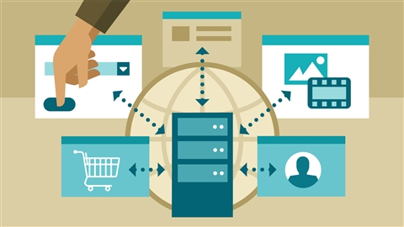
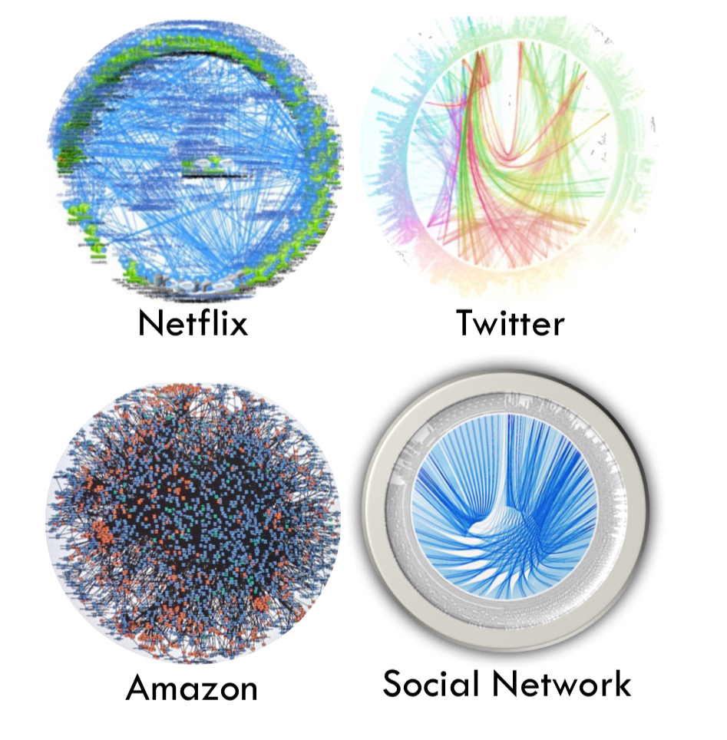

Итог микросервисов
Notes:
Микросервисы хуже подходят для использования в качестве архитектуры для разработки корпоративных информационных систем. В таком варианте мы получим излишне сложную с точки зрения эксплуатации и сопровождении систему. А увеличение эксплуатационных затрат не окупится за счет преимуществ использования микросервисной архитектуры, поскольку они не проявятся в полной мере внутри одной, даже крупной организации.

Slide 7
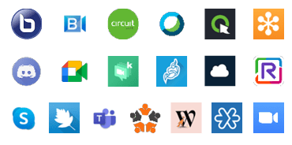
Приложения видеосвязи
Если вы вдруг обнаружите, что работаете дома или вам будет не хватать общения с другими людьми.
Видеоконференции могут помочь, позволяя вам разговаривать лицом к лицу, даже если это происходит через экран.
К счастью, существует множество бесплатных приложений для видеоконференций, которые вы можете использовать для подключения.

Slide 8
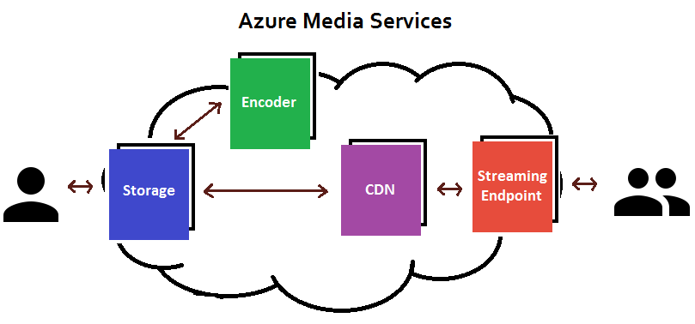
Общая идея Azure Media Service

Slide 9
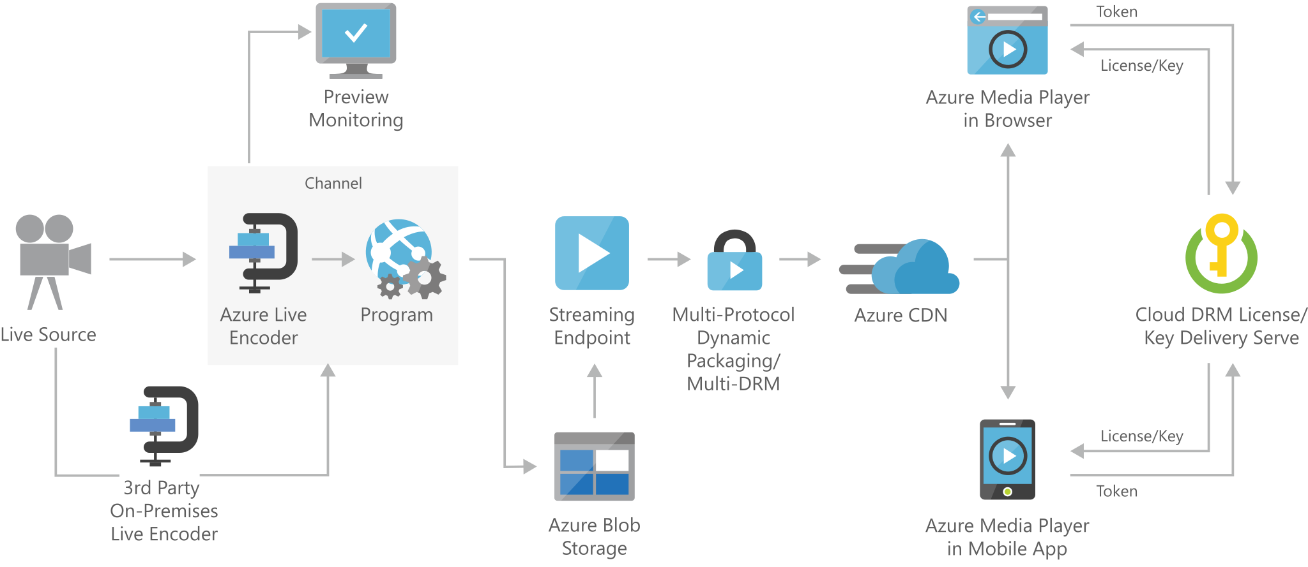
Архитектура видеосервиса

Slide 10
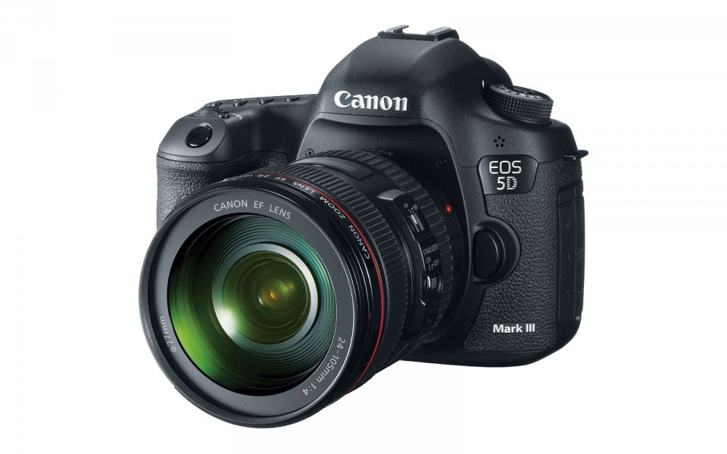


3th Party On-Permises Live Encoder
Нам понадобяться элементы программного обеспечения для прямой трансляции:
Камера записывающая потоковое видео
Локальный программный кодировщик, который кодирует поток с нашей камеры и отправляет его в службу потокового вещания Media Services через протокол обмена сообщениями в реальном времени (RTMP). Самым популярным вариантом считается Open Broadcaster Software (OBS studio)

Slide 11

Azure Blob storage
Хранит большие объемы неструктурированных данных, таких как текстовые или двоичные данные, к которым можно получить доступ из любой точки мира через HTTP или HTTPS.

Slide 12
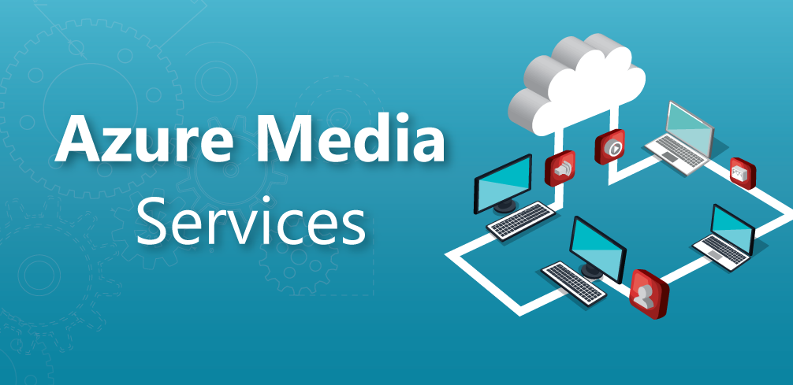
Media Services
Предоставляет возможность приема, кодирования, предварительного просмотра, хранения и доставки содержимого потоковой трансляции.
Динамические события, выходные данные и конечные точки потоковой передачи обрабатывают функции потоковой передачи, включая прием, форматирование, DVR, безопасность, масштабируемость и избыточность.

Slide 13
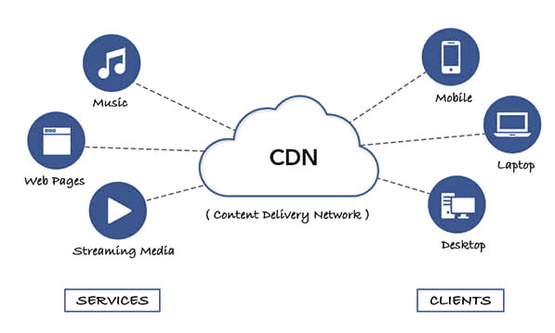
Streaming endpoint & CDN
Streaming endpoint представляет службу потоковой передачи, которая может доставлять содержимое непосредственно в клиентское приложение проигрывателя или в сеть доставки содержимого (CDN) для дальнейшего распространения.
CDN (Content Delivery Network) — это географически распределённая сетевая инфраструктура, обеспечивающая быструю доставку контента пользователям веб-сервисов и сайтов. Входящие в состав CDN cерверы географически располагаются таким образом, чтобы сделать время ответа для пользователей сайта минимальным.
Notes:
В 2010 году средний размер веб-страницы составлял 481 кБ. В 2019 — уже 1936.7 кБ (подробная статистика). За последние три года значение этого показателя выросло на 314.7%. Как показывают исследования, тенденция к увеличению размера веб-страниц сохраняется.
Один из надёжных способов решения этой проблемы ― использование сетей доставки контента (Content Delivery Networks, CDN).

Slide 14

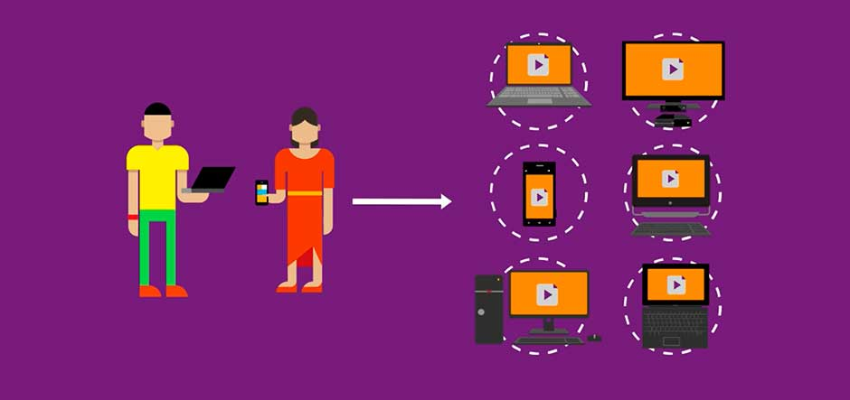
Azure Media Player
Использует отраслевые стандарты, такие как HTML5 (MSE/EME), для предоставления расширенной адаптивной потоковой передачи. Независимо от используемой технологии воспроизведения разработчики имеют единый интерфейс JavaScript для доступа к API

Slide 15
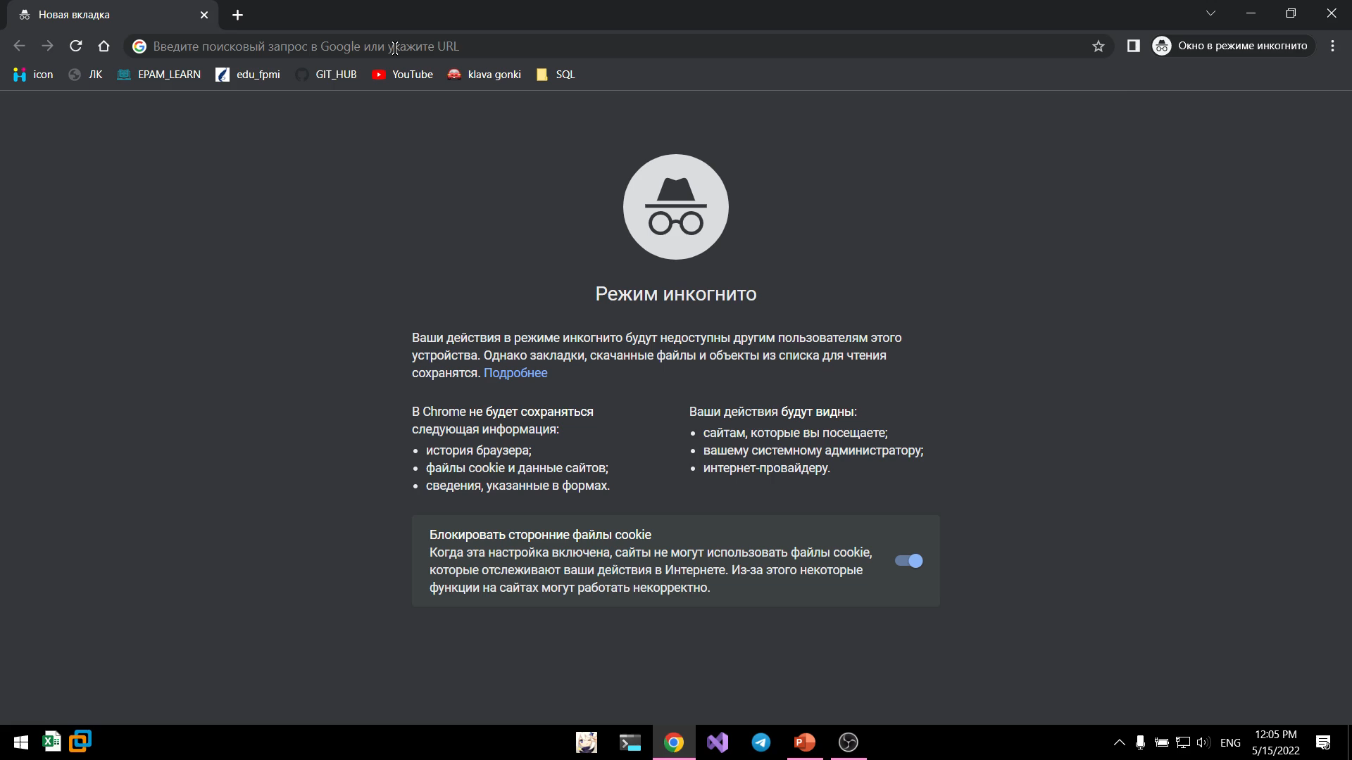

Slide 16
Итог
Платформа Azure Media Services это простая и удобная облачная служба для обработки и доставки на устройства видео и других мультимедиа данных. Она позволяет в несколько кликов подготовить видео к публикации на разных устройствах, при этом можно быть уверенным, что на любом девайсе под разные операционные системы это видео будет проигрываться корректно.
Так же можно сделать вывод что микросервисный подход как нельзя лучше подходит для данного типа задач, помогая распределить нагрузку и увеличить способность к расширению и гибкости разработки.

Slide 17
Спасибо за внимание

